Slide 1

Norsk Akustisk Selskap
Lyddempere for kanaler – modellberegning
og mini testmodeller
T.E. Vigran og U.R. Kristiansen
NAS 2017

Slide 2
Disposisjon
Presentasjon av en del mulige varianter, symmetriske og usymmetriske
Presentasjon av måleopplegg
Beregningsmodeller, algoritmisk og FEM
Eksempler på måling og beregning

Slide 3
Rektangulære og sylindriske typer

Slide 4
Begge typer kan ha et senterlegeme (pod)

Slide 5
En del mulige varianter
Notes:
For rektangulære kanaler kan lydfellene være usymmetriske, her med porøst materiale på en side og en resonator type på den andre siden
Symmetrisk med resonatorer
Usymmetrisk, hvorav den ene siden har dobbeltporøst materiale på den siden, her med spalter, men det kan også være sylindriske hull. Mitt poeng er at at en spalter kan spare materiale, hvilket en ikke gjør med sylindriske hull
Den siste er symmetrisk med dobbeltporøst materiale.

Slide 6
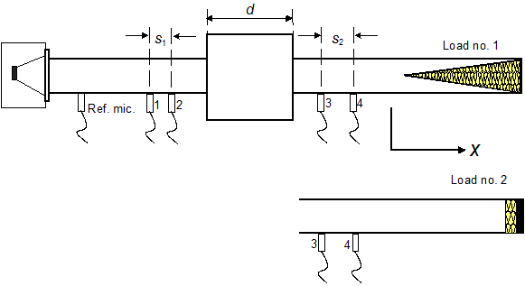
Måleopplegg for transmisjonsmåling
Notes:
Poenget med to forskjellige laster er at en får det korrekte transmisjonstapet (transmission loss) og ikke innskuddsdempningen (insertion loss) som vil være avhengig av kilde og last.
Et alternativ er å bruke to forskjellige kilder, noe forskere ved Marcus Wallenberg laboratoriet i Stockholm bruker, men jeg holder en knapp på at det er bedre med to forskjellige laster

Slide 7
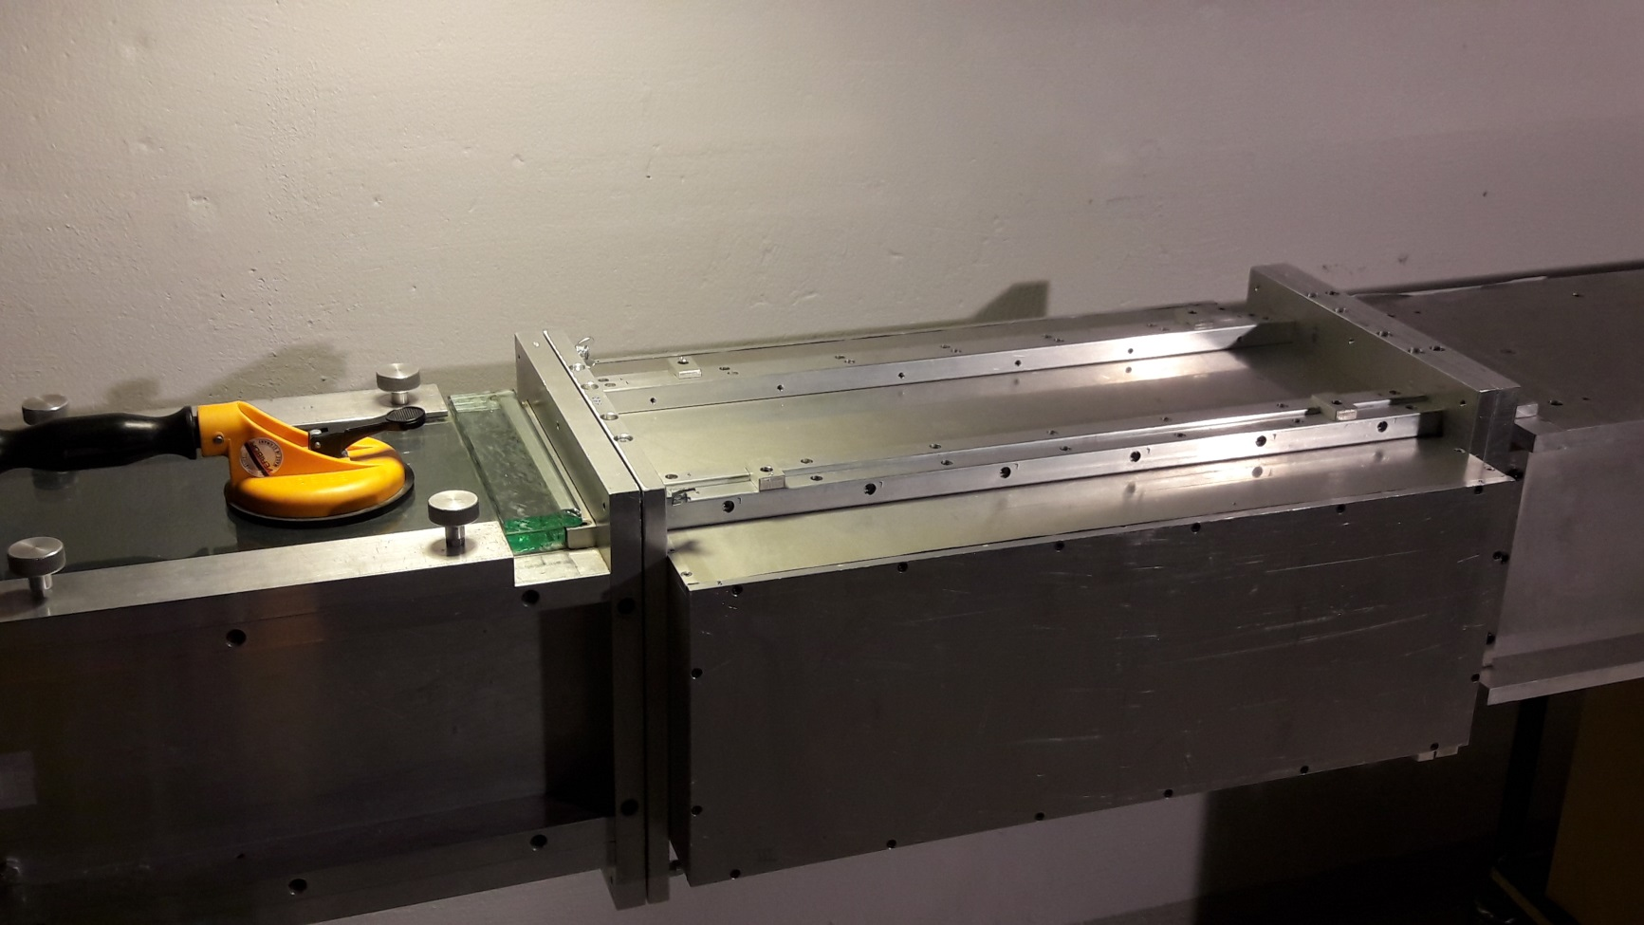
Lydfelle-riggen
Notes:
Her vises den 600 mm lange lydfellen innskutt i en kvadratisk kanal 200 x 200 mm

Slide 8
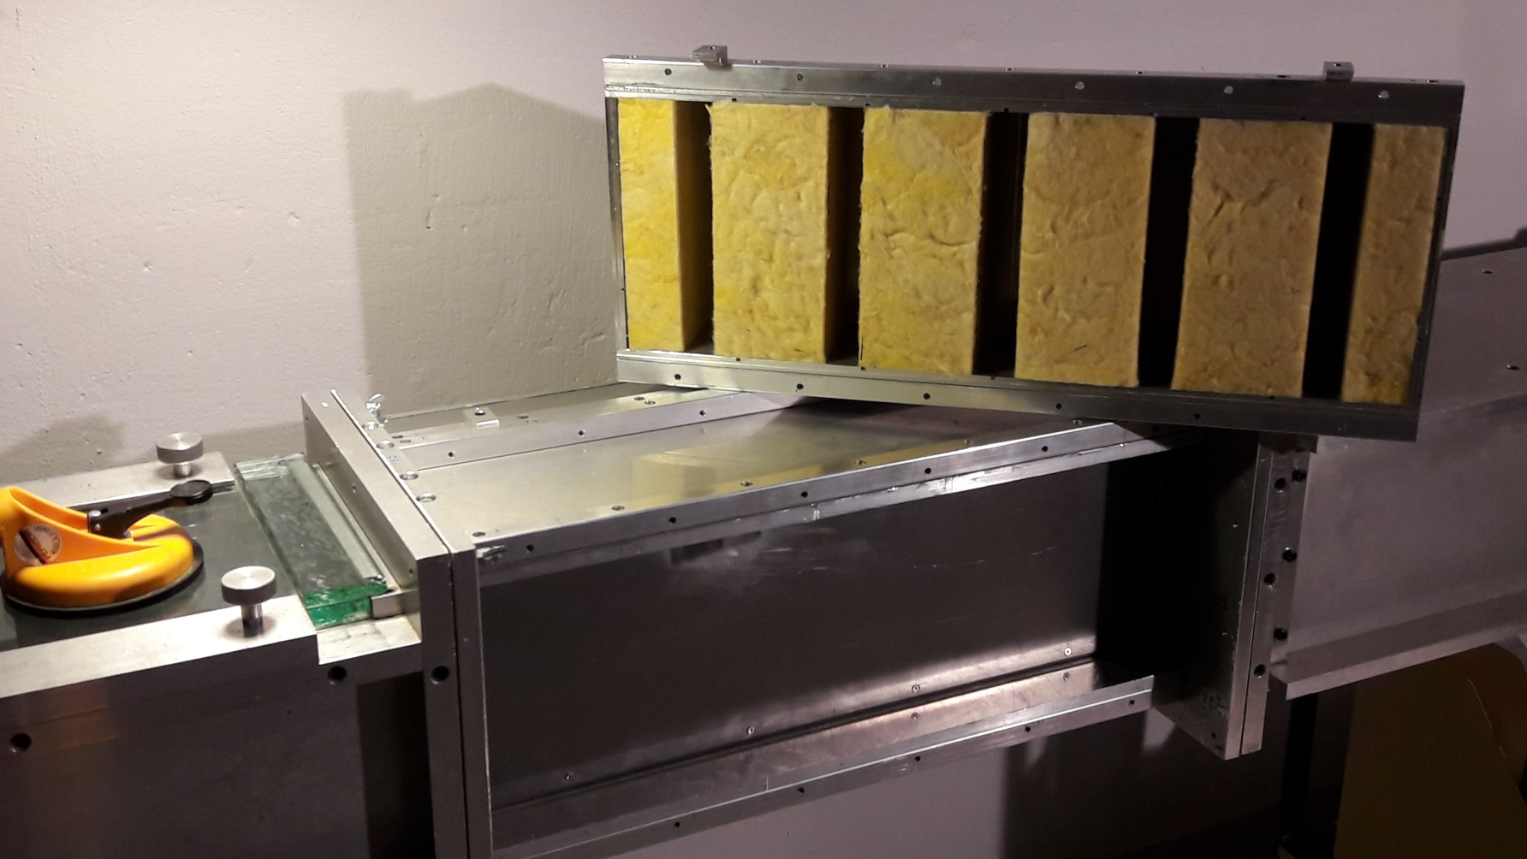
Dobbeltporøst materiale i ytre bokser
Notes:
Her ses eksemplet med det dobbeltporøse materiale i boksene. Det er kanskje ikke så lett å se at sentralt i kanalen står en såkalt hardpod.

Slide 9
Beregningsmodeller
Analytiske modeller hentet fra F.P. Mechels bok «Formulas of Acoustics» Springer Verlag 2008, bl.a. delen Muffler Acoustics, utarbeidet i samarbeid med M.L. Munjal
Beregning kan utføres på lydfeller av gitt lengde, rektangulære typer kan også være usymmetriske

Slide 10
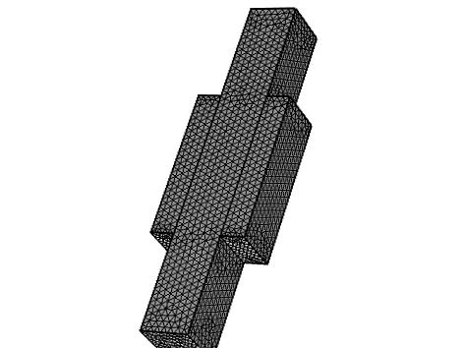
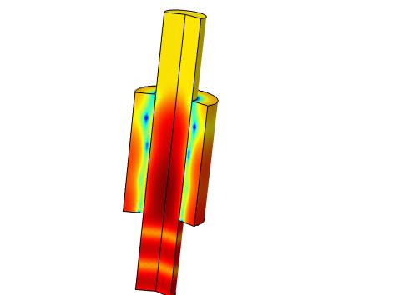
Beregningsmodeller
Elementmetode (Finite Element Method) er basert på COMSOL
Notes:
1. Her vises diskretiseringen for beregning på en slik rektangulær lydfelle, men Ulf Kristiansen og jeg startet egentlig med en sirkulær lydfelle hvor vi sammenlignet beregninger med den analytiske modellen og FEM. FEM illustrerer jo tydelig lydtrykknivået i lydfellen, hvor rødfargen gir det høyeste nivået.

Slide 11
Et eksempel på sirkulær lydfelle. Lengde 600 mm og diameter 200 mm
Notes:
Her vises et eksempel på en slik beregning hvor det porøse materialet er dekket med en perforert plate. Den røde kurven er FEM-resultatet, egentlig ved bruk av Delany-Bazley modellen for det porøse materialet, men jeg beregnet med to forskjellige modeller (Wilsons og Mechels modeller) for det porøse materialet. Overenstemmelsen synes vi imidlertid er brukbar. Så over til sammenligninger med målinger.

Slide 12
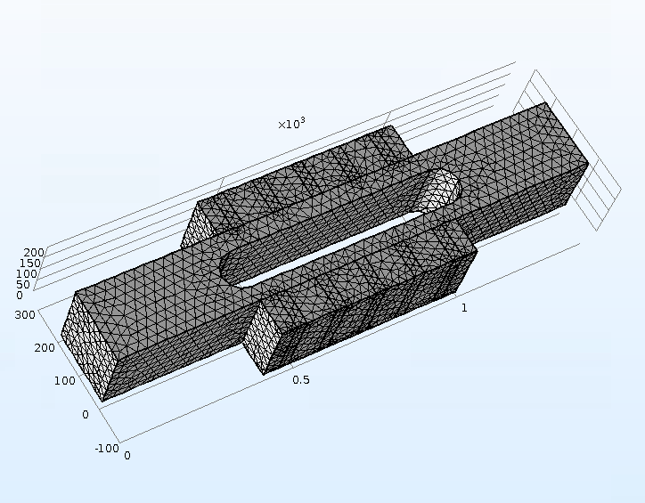
...så til målte og beregnete data i mini-modellen
Notes:
Her vises også FEM-modellen av lydfellen med dobbeltporøst materiale. Må si at jeg imponert av Ulf Kristiansen arbeide med å modellere en såvidt kompleks modell

Slide 13
Porøs absorbent m/ hard «pod»
Notes:
Er ikke så helt imponert av overenstemmelsen i dette tilfellet, men ingeniørmessig kan det jo godtas! Legg forøvrig merke til det generelle frekvensforløpet for å sammenligne med neste figur hvor materialet er dobbeltporøst.

Slide 14
Dobbeltporøs absorbent m/ hard «pod»
Notes:
Måledata og FEM-beregning gir bra overstemmelse på maksimum, og vi ser at dobbeltporøsiteten gir en kraftig økning ved lavere frekvenser, men det går ned ved høyere frekvenser. Dobbeltporøsiteten gir ikke både i «pose og sekk».

Slide 15
...så til litt porøse podder (Merk frekvensskala!)
Notes:
Merk at frekvensskalaen nå bare går til 1 kHz! De to sorte kurvene gir målt og beregnet resultat med tradisjonelt porøst materiale.
De røde kurvene er de tilsvarende med dobbeltporøst materiale på sidene, og her gir beregningene en del høyere verdier enn de målte, men en vinner tydeligvis opptil 10 dB ved å lage spalter.

Slide 16
Til sist: kombinasjon av resonator og porøst materiale
Notes:
Så til slutt et eksempel på bruk av Helmholtz-resonatorer sammen med en pørøs pod. Beregningen gir en lavere frekvenstopp,
men ved å late som hulromsdybden bare er 75 mm, istedet for 100 mm, blir det brukbar overenstemmelse.

Slide 17
Konklusjoner
Bruk av en mindre modell for lyddempere betraktes som nyttig for testing av en rekke varianter av akustiske materialer og kombinasjoner av slike.
Beregning på lyddempere basert på analytiske modeller og TMM (Transfer matrix method) er anvendelig, men det er meget gunstig å sammenligne med FEM (Finite Element Method).
Absorbenter av type resonatorer og dobbeltporøse er effektive for lavfrekvensdempning, men en får ikke «i pose og sekk»

Slide 18
Takk for oppmerksomheten!

